Slide 1
স্বাগতম

Slide 2
পরিচিতি
উত্তম কুমার হালদার
সহকারী শিক্ষক,
বুড়িরডাংগা মাধ্যমিক বিদ্যালয়,
মোংলা,বাগেরহাট।
আলাপন-০১৯১১-১৬২৬৩৮
ই-মেইলঃuttamhalder83@gmail.com
শ্রেণিঃ ৯ম
বিষয়ঃ হিসাববিজ্ঞান
অধ্যায়ঃ 3য়
সময়ঃ 50 মিনিট

Slide 3
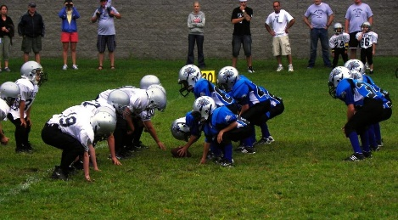
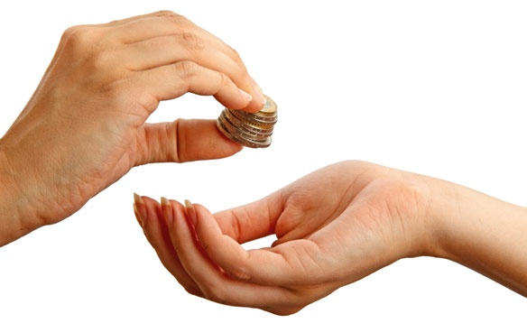
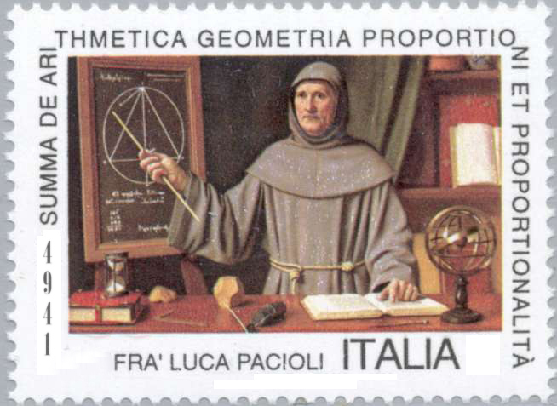
দাতা
গ্রহীতা
দু’টি পক্ষ
লেনদেন
লুকা প্যাসিওলি

Slide 4
দু’তরফা দাখিলা পদ্ধতির ধারণা এবং এর মূলনীতি ও সুবিধা

Slide 5
শিখনফল
এ পাঠ শেষে শিক্ষার্থীরা …
দু’তরফা দাখিলা পদ্ধতি কী বলতে পারবে।
দু’তরফা দাখিলা পদ্ধতির উদ্ভাবক কে চিহ্নিত করতে পারবে।
দু’তরফা দাখিলা পদ্ধতির মূলনীতি ব্যাখ্যা করতে পারবে।
দু’তরফা দাখিলা পদ্ধতির সুবিধা বিশ্লেষণ করতে পারবে।

Slide 6
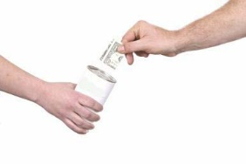
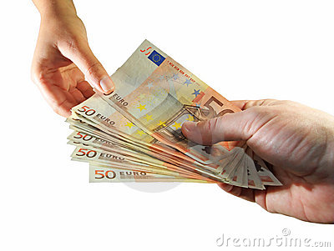
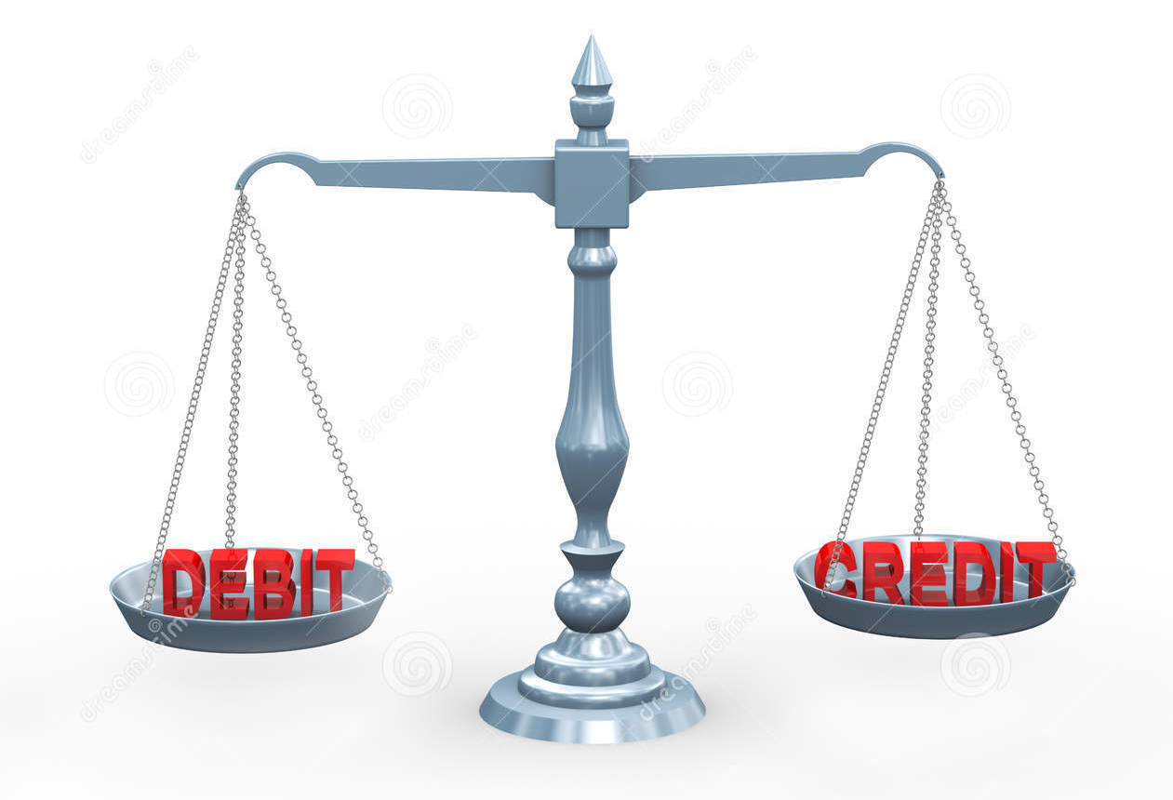
গ্রহণকারী
দু’তরফা দাখিলা পদ্ধতির ধারণা
গ্রহীতা (ডেবিট)
সুবিধা
প্রদানকারী
দাতা (ক্রেডিট)
ডেবিট (টাকা)= ক্রেডিট (টাকা)

Slide 7
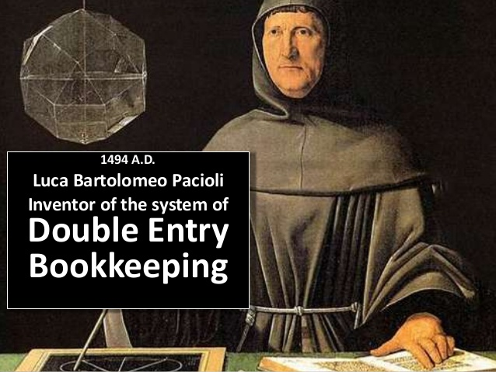
দু’তরফা দাখিলা পদ্ধতির উদ্ভাবক
লুকা প্যাসিওলি
ইতালীয় গনিতবিদ।
দু’তরফা দাখিলা পদ্ধতির জনক।
লিখিত বইয়ের নাম “সুম্মা ডি এরিথমেটিকা জিওমেট্রিয়া প্রপোরশনিয়েট প্রপোরশনালিটা।”
১৪৯৪ সালে গ্রন্থটি লিখেন।

Slide 8
দ্বৈত সত্বা
সামগ্রিক ফলাফল
দাতা ও গ্রহীতা
দু’তরফা দাখিলা পদ্ধতির মূলনীতি বা বৈশিষ্ট্য
সমান অংকের আদান প্রদান
ডেবিট ও ক্রেডিট করা

Slide 9
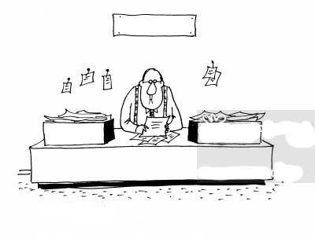
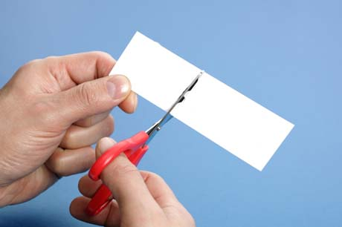
-
=
L+E
A
আয়
ব্যয়
লাভ
লাভ লোকসান নিরূপণ
আর্থিক অবস্থা নিরূপণ
ABC Co.
ব্য য়
দেনা
পাওনা
দেনা পাওনার পরিমাণ নির্ণয়
ব্যয় নিয়ন্ত্রণ

Slide 10
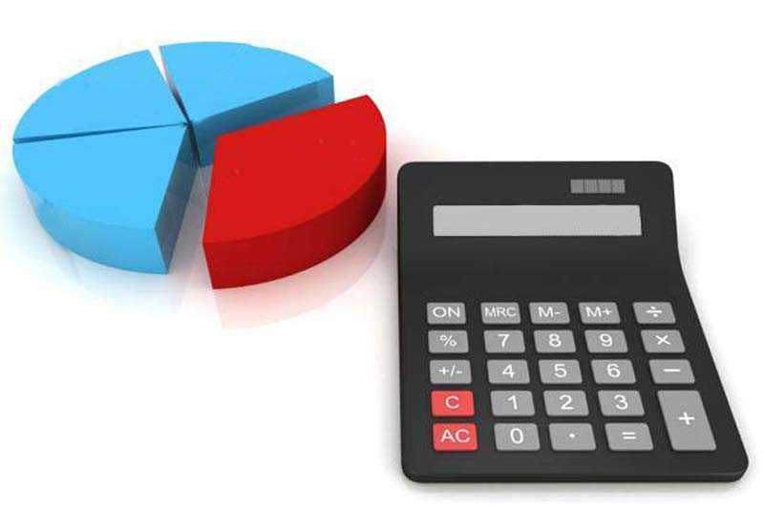
শুল্ক
ভ্যাট
কর
আয়কর
২৬৮৭.00
দু’তরফা
দাখিলা
সঠিক কর নির্ধারণ
সহজ প্রয়োগ
কর
DOUBLE
ENTRY
সার্বজনীন স্বীকৃত

Slide 11
পরিপূর্ণ হিসাব সংরক্ষণ
লাভ লোকসান নিরূপণ
সঠিক কর নির্ধারণ
সহজ প্রয়োগ
সার্বজনীন স্বীকৃত
গাণিতিক শুদ্ধতা যাচাই
আর্থিক অবস্থা নিরূপণ
ভুল ত্রুটি ও জালিয়াতি উদঘাটন ও প্রতিরোধ
ব্যয় নিয়ন্ত্রণ
মোট দেনা পাওনার পরিমাণ নির্ণয়
দু’তরফা দাখিলা পদ্ধতির সুবিধা

Slide 12
দলগত কাজ
“হিসাবের সঠিক ফলাফল ও প্রকৃত আর্থিক অবস্থা জানার জন্য দু’তরফা দাখিলা পদ্ধতির কোন বিকল্প নেই”- ব্যাখ্যা কর।

Slide 13
মূল্যায়ন
১। দু’তরফা দাখিলা পদ্ধতি কী?
২। দু’তরফা দাখিলা পদ্ধতির জনক কে?
৩। লুকা প্যাসিওলি লিখিত বইটির নাম কী?
৪। প্রতিটি লেনদেনে কয়টি হিসাব খাত থাকে?

Slide 14
বাড়ির কাজ
“দু’তরফা দাখিলা পদ্ধতি একটি সর্বজন স্বীকৃত হিসাব পদ্ধতি”-ব্যাখ্যা কর

Slide 15
ধন্যবাদ

